Slide 1
МДОУ «Детский сад №158»
Методы групповой и индивидуальной работы педагога-психолога в процессе адаптации детей раннего возраста к детскому саду
Педагог-психолог
Малькова Н.В

Slide 2
Адаптация - это сложный процесс приспособления ребенка к измененным условиям, который протекает на разных уровнях: физиологическом, социальном, психологическом.
Критерии успешной адаптации:
внутренний комфорт;
внешняя адекватность поведения.

Slide 3
Задачи психологического сопровождения
детей раннего возраста :
Предупреждение возникновения проблем ребенка;
Помощь в решении актуальных задач развития и социализации;
Психологическое обеспечение образовательных программ детского сада;
Развитие психолого-педагогической компетенции детей, родителей и педагогов.

Slide 4
Направления деятельности педагога-психолога с детьми раннего возраста:
психологическая диагностика;
консультирование;
развивающие (или коррекционно-развивающие) занятия;
психологическое просвещение;
психологическая профилактика

Slide 5
I этап: подготовительный
Цель: изучение факторов риска, прогнозирование хода адаптации детей, разработка мер поддержки
II этап: основной
Цель: обеспечение благополучного хода адаптационного процесса, создание благоприятного психологического климата в детских группах.
III этап: заключительный
Цель: анализ хода процесса адаптации детей к условиям ДОУ, формулировка выводов.
Этапы работы педагога-психолога

Slide 6
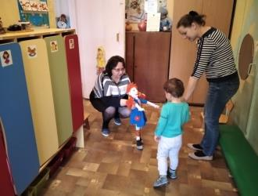
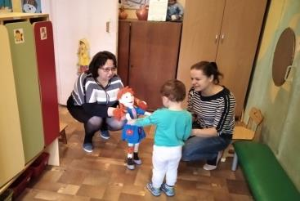
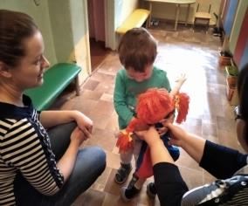
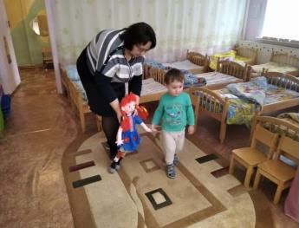

Slide 7
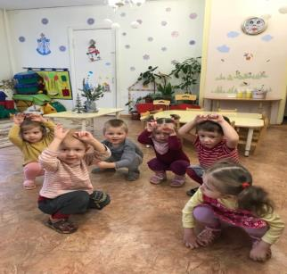
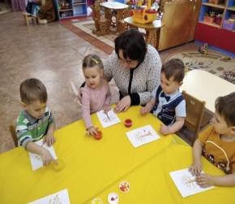
Адаптированная программа А.С. Роньжиной.
Цель программы: адаптация детей к условиям дошкольного учреждения, создание у них чувства принадлежности к группе, положительного эмоционального фона, развитие коммуникативных навыков, самостоятельности.
Методы работы с детьми:
наглядные
словесные
практические

Slide 8
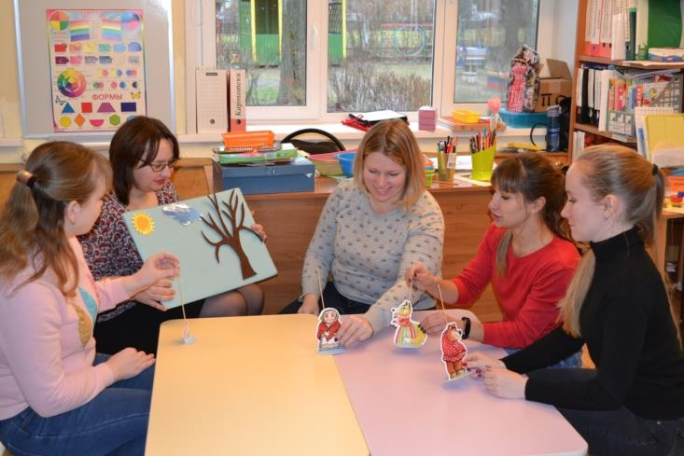
Психологическое сопровождение педагогов

Slide 9
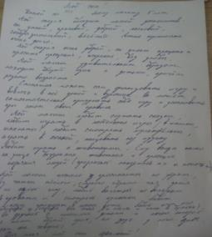
Родительское сочинение
1.Изучение особенностей детско-родительских отношений (прямые и отраженные оценки ребенка; ценностные ориентации родителя, включающие систему идеальных ожиданий, реальных требований и возможных страхов и опасений; особенности совместной деятельности родителя и ребенка).
2. Анализ проблем и трудностей в развитии ребенка с позиции родителя; сбор анамнестической информации.
3. Выявление личностных особенностей родителя

Slide 10
Уровень адаптированности детей 1.5 - 3 лет к детскому саду (общеобразовательная группа)
Уровень адаптированности детей 1.5 - 3 лет к детскому саду (группа с нарушениями опорно-двигательного аппарата)

Slide 11
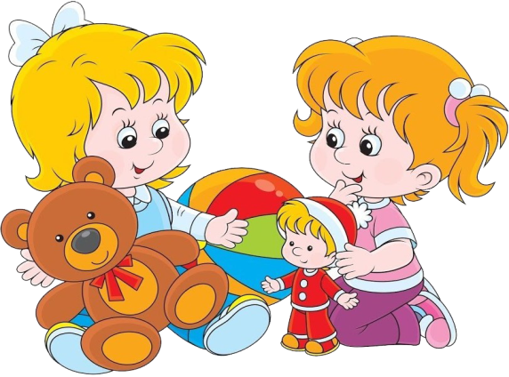
СПАСИБО ЗА ВНИМАНИЕ!

